Slide 1

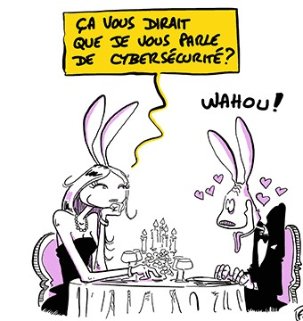
Cybermois
Les Cyber rencontres
JUIN 2022

Slide 2

Cybermois
Les Cyber rencontres
CHAPITRE 3
Les mots de passe, comment vivre avec ?

Slide 3



L’importance d’avoir un mot de passe robuste
Type de mot de passe | Temps machine pour trouver un MdP
Un mot facile à saisir, ex: azerty ou 654321 | 2 millisecondes
Le nom de votre chien, ex : rex | 15 millisecondes
Un nom commun, ex : novembre | 23 millisecondes
Un mot avec une substitution triviale de lettre par chiffre, ex: L4sVeg4s | 920 millisecondes
Une suite de chiffres usuelle pour vous : une date ou un code postal | 2 secondes
Une suite de caractères au hasard : p%9y#k&yFm? | 90 millions de siècles
4 mots choisis au hasard : location immeuble jardin parking | 3 700 milliards de siècles
➔ Eviter d’y inclure : votre nom, prénom, code postal, date et année de naissance
➔ Privilégier l’utilisation de phrases secrètes au lieu de simples mots de passe
Exemple 1 : CeciEst1MotdeP4sseDeTest!
Exemple 2 : JeMange5fruits&légumes/jour

Slide 4
Mot de passe - Les bonnes pratiques
1
On évite la suite numérique, même à 10 chiffres ! : 0123456789
2
Sur mobile aussi on muscle son mot de passe (6 caractères min.) avec ou sans
biométrie et on met un verrouillage auto
3
Dans le doute, on ne s’abstient pas, on change de MdP
4
On évite le recyclage ! On s’interdit d’utiliser le même mot de passe pour tous
nos comptes
5
Un mot de passe, c’est comme sa brosse à dent, c’est personnel !
6
Activer la double authentification, pour être doublement confiant
7
Quand on a plein de lingots (ou de Bitcoins), on les met au coffre, les MdP c’est pareil

Slide 5

Cybermois
Les Cyber rencontres
CHAPITRE 4
Gestionnaire de mot de passe
JUIN 2022

Slide 6
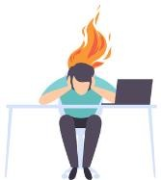





Gestionnaire de mots de passe
Stockez tous vos mots de passe professionnels à un seul endroit et ne retenez
qu’un seul mot de passe
Ne plus mémoriser tous vos mots de passe
Possibilité de générer des mots de passe très compliqués
Garder un inventaire de toutes vos identités en ligne
Plus besoin de saisir vos mots de passe
Procédure bientôt disponible dans l’espace « Sécurité de l’Information » sur l’intranet

Slide 7
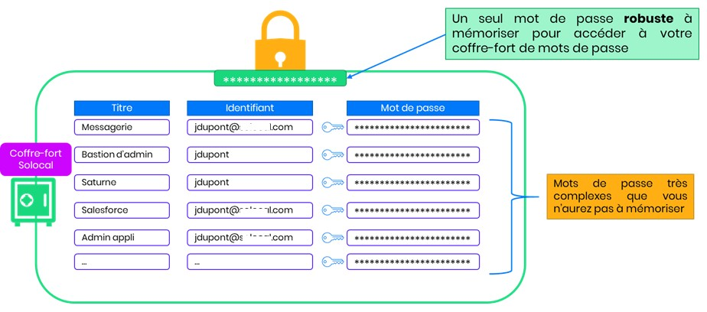



Gestionnaire de mot de passe
Co
mment ca marche ?
Veuillez saisir le mot de passe adéquat pour
accéder aux données de votre coffre-fort
Recommandation de l’outil
KeePass :
Gratuit
Certifié par l’ANSSI
Procédure d’utilisation bientôt sur l’intranet
Comment ca marche ?
Pour saisir son mot de passe sur son compte applicatif, M. Dupont procède comme suit :
Il ouvre son coffre fort de mot de passe
Clique droit -> Copie du mot de passe nécessaire dans son coffre-fort
Colle le mot de passe au niveau du champ de l’application utilisée
Privilégier l’utilisation de deux coffres- forts distincts entre usage pro et perso

Slide 8





Passwordless – Une évolution logique
➔ Ne plus avoir à utiliser des mots de
passe et être plus sécurisé
➔ Reconnaissance faciale :
La caméra de l’ordinateur/smartphone est capable de vous reconnaitre pour être déverrouillé et pour vous connecter à divers services
➔Empreinte digitale :
Si votre terminal dispose d’un lecteur d’empreintes, un simple toucher vous permettra de vous authentifier sur votre session
➔Code associé à votre ordinateur
C’est (très) rapide !
Cela répond à de grands standards de sécurité (NIST 800-63)
Vous devenez invincibles aux attaques par phishing Vous n’aurez plus à mémoriser plusieurs mots de passe
Disponible chez ENTREPRISE sur certains portables / pilote en cours

Slide 9
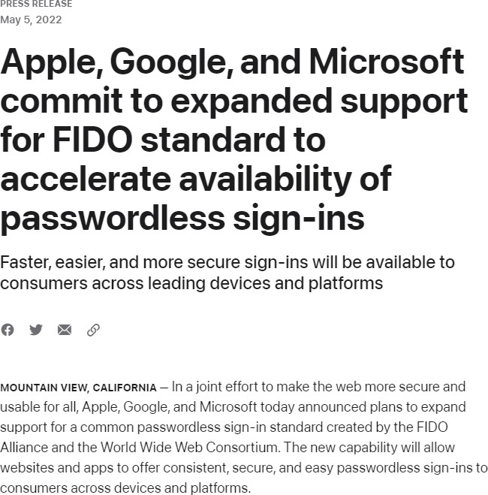


Passwordless – Windows Hello for Business
Les grands du numérique (Google, Microsoft, Apple) sont alignés sur l’adoption de l’authentification passwordless qui permettrait une réduction drastique du risque de vol de mot de passe.
Cette mesure de protection serait à mettre en place en parallèle de l’authentification forte (utilisation du double facteur d’authentification).
Chez ENTREPRISE, l’approche passwordless se fera
avec « Microsoft Hello for Business » qui se base sur :
Un PIN défini par l’utilisateur
L’empreinte digitale ^{(*)}
La reconnaissance faciale ^{(*)}
https://www.apple.com/newsroom/2022/05/apple-google-and-microsoft- commit-to-expanded-support-for-fido-standard/
^{(*)} : Uniquement sur les appareils supportés

Slide 10

Cybermois
Les Cyber rencontres
CHAPITRE 5
Les bonnes pratiques

Slide 11







Filtrage des fichiers manipulés
➔ Depuis l’attaque de février, certains types de fichiers sont bloqués systématiquement lors d’envoi de mail ou téléchargement comme les anciennes extensions Office :
« .doc », « .docm »
« .xls », « xlsm »
« .ppt », « .pptm »
« .docx »
« .xlsx »
« .pptx »
➔ Privilégiez l’échange de fichiers par des solutions fournies par l’entreprise comme Outlook/OneDrive et la mise en place de groupes Teams temporaires
➔ N’utilisez pas des solutions telles que Dropbox ou WeTransfer et l’utilisation de boites de messagerie personnelles pour des besoins professionnels
Un doute, une question ? => ?

Slide 12




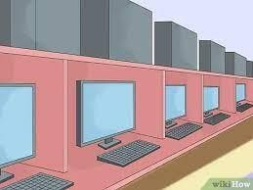

Les bonnes pratiques en entreprise
➔ Prenez l’habitude de verrouiller votre ordinateur au cours de chaque absence (même pour un bref instant)
➔ Synchroniser continuellement les documents importants et critiques sur OneDrive
➔ N’utilisez pas des ordinateurs à disposition dans les cybercafés ou en libre service
➔ Utilisez votre adresse électronique ENTREPRISE uniquement pour un usage professionnel
➔ Evitez l’utilisation de clés USB ou de disques de stockage externes
➔ Installez les mises à jour dès réception de la notification de leur disponibilité sur votre poste de travail
Un doute, une question ? => ?

Slide 13
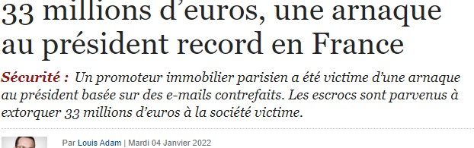
Les attaques par phishing
Malgré les multiples briques de protection mises en place, certaines attaques arrivent toujours à
passer pour atteindre vos boites de messagerie.
https://www.zdnet.fr/actualites/33-millions-d-euros-une-arnaque-au-
president-record-en-france-39934933.htm
La solution : A travers cette session ainsi que les communications/formations cybersécurité, nous
visons à vous apporter quelques réflexes qui pourraient vous permettre d’éviter de vous faire piéger.
Un doute, une question ? => ?

Slide 14
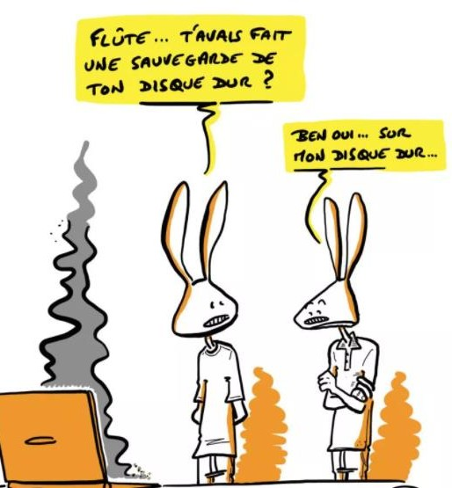
Exercice
Phishifig Game

Slide 15

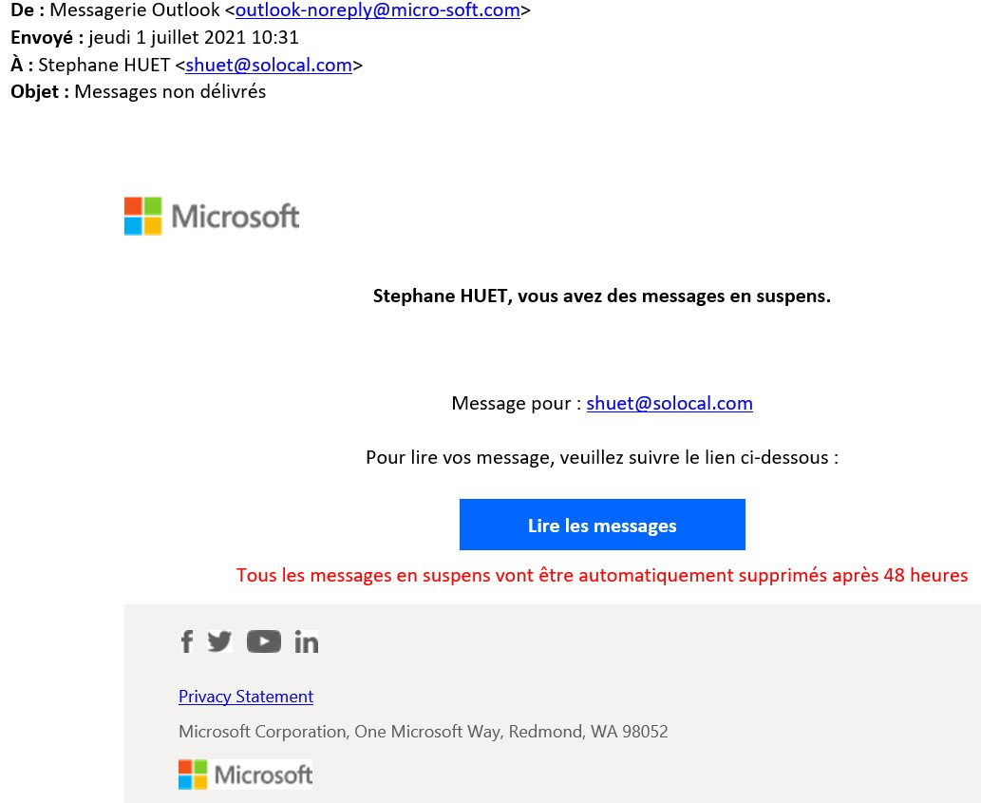

Exemples de mail
Phishing ou légitime?
Phishing
https://sharepointen.com/dkim/ljgzdfl...

Slide 16
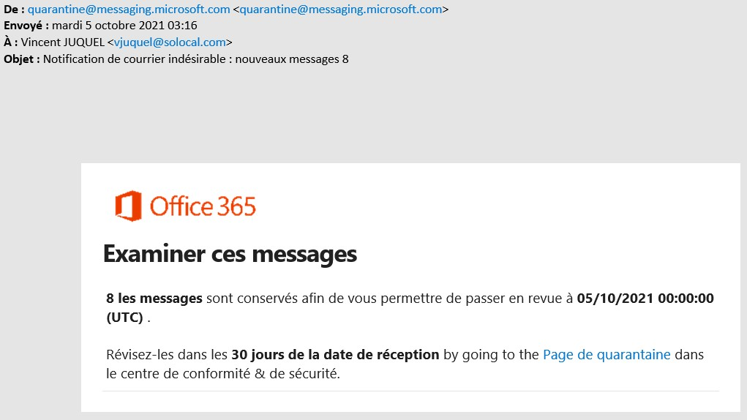



Exemples de mail
Phishing ou légitime?
Légitime

Slide 17
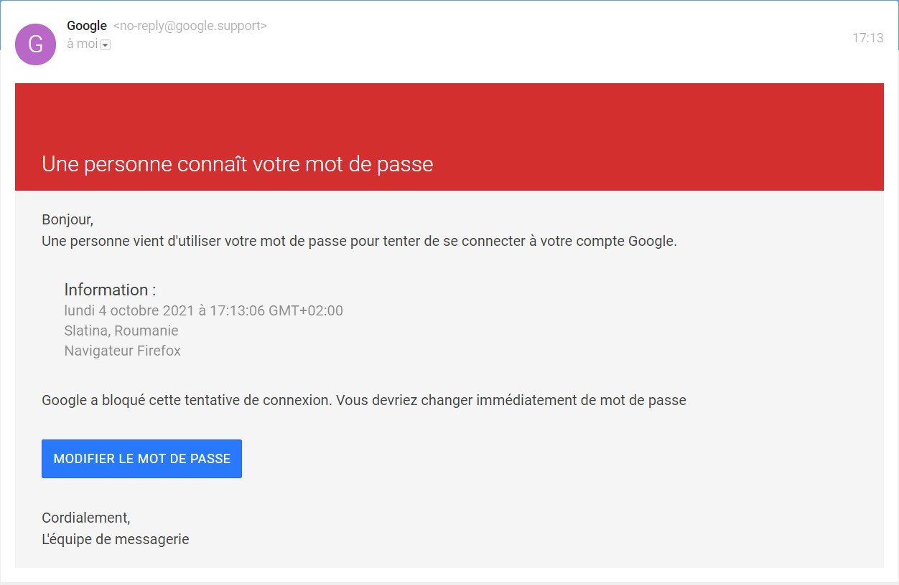
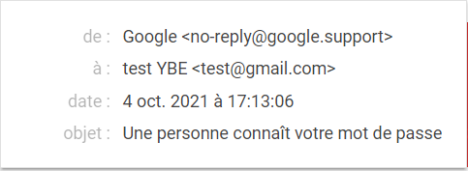
Exemples de mail
Phishing ou légitime?
Phishing

Slide 18
Explication d’une URL
https://blog.ENTREPRISE.com/menu/Optim#
Protocol
S=sécurisé
Sous-domaine
Domaine
Extension
Top level domain
.fr .net .io ….
Catégorie et Page
P.18
OCT. 21 - LES CYBER RENCONTRES

Slide 19
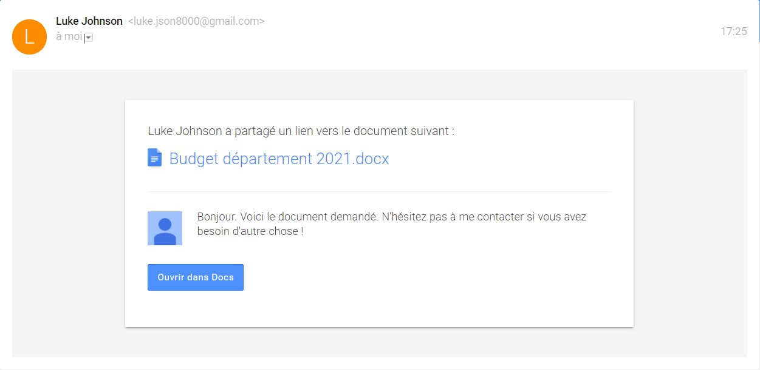
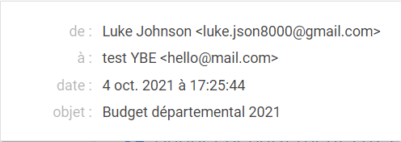
Exemples de mail
Phishing ou légitime?
Phishing

Slide 20
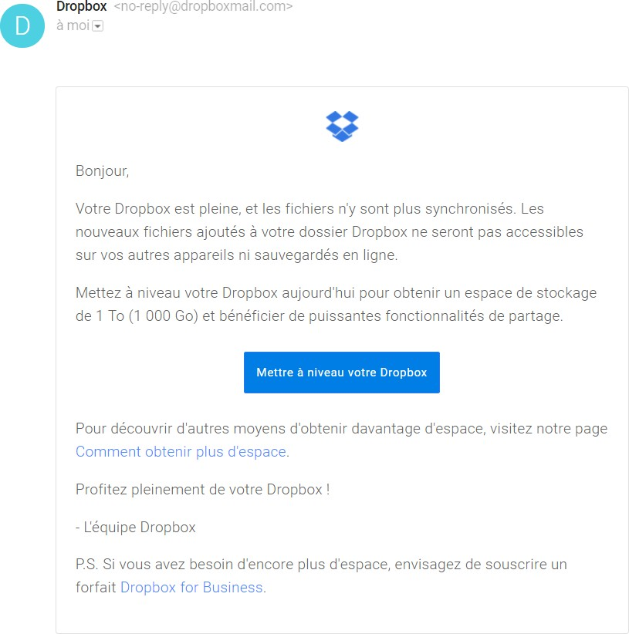
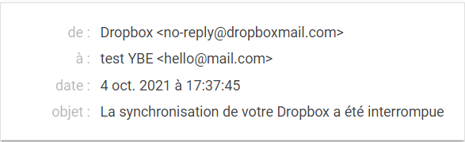
Exemples de mail
Phishing ou légitime?
Légitime

Slide 21
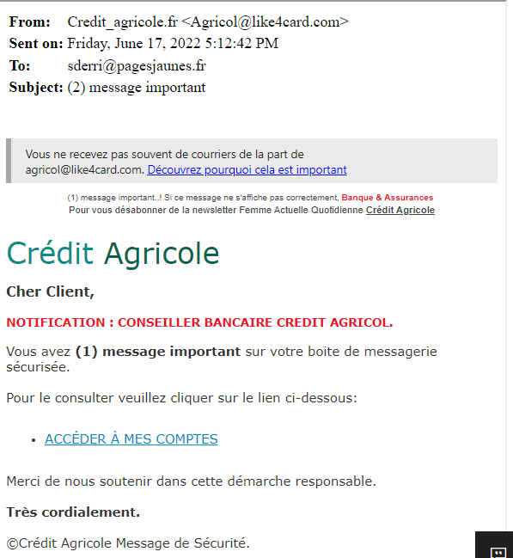
Exemples de mail
Phishing ou légitime?
Phishing

Slide 22
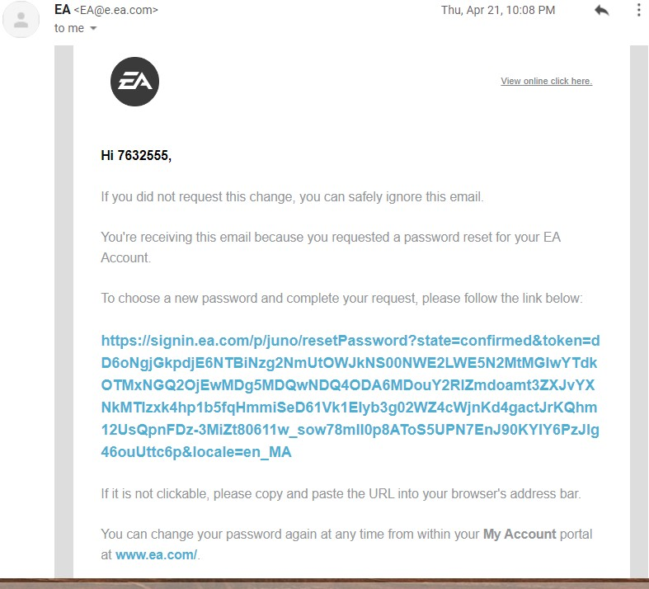
Exemples de mail
Phishing ou légitime?
Légitime

Slide 23
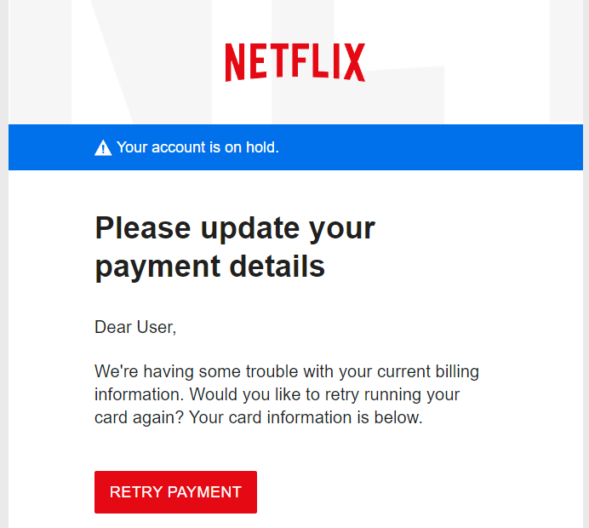

Exemples de mail
Phishing ou légitime?
Phishing

Slide 24
Quiz
PT0I.T20R4/E00D/E2L0A18PR-ÉSENTATION

Slide 25
Question 2
Parmi les mots de passe suivants, lequel est le plus sécurisé ?
Caroline
24031988
UV67!rv@O
je pars au travail à 9H par train
P.26

Slide 26
Question 3
Parmi les types de fichiers suivants, quels sont ceux qui sont susceptibles de contenir des
virus?
Zip
exe
jpg
xls
docx
P.27

Slide 27
Question 4
Parmi les affirmations suivantes à propos d'un virus informatique, lesquelles sont vraies ?
Il ne pourra jamais s'installer si l'ordinateur possède un anti-virus
II peut utiliser le réseau pour se propager
Il ne s'attrape que par la messagerie électronique
Il détruit systématiquement tous les fichiers du disque dur
II peut prendre le contrôle de l'ordinateur
P.28

Slide 28
Question 5
Lorsque je suis en déplacement à l'extérieur de l'entreprise, comment puis-je continuer à participer à la sécurité de mon entreprise (choisissez la réponse la plus précise) ?
En désactivant l'anti-virus, pour ne pas consommer
En installant un antivirus plus efficace
En réalisant moi-même des « scan antivirus » sur mon poste
En utilisant mon poste de travail à l'abri des regards indiscrets, et en n'installant aucun logiciel non autorisé sur mon poste
P.29

Slide 29
Question 6
Vous recevez un e-mail en anglais d'une personne que vous ne connaissez pas...
Vous le lisez, vous n'ouvrez pas la pièce jointe mais vous cliquez sur un lien
Vous le lisez et vous ouvrez la pièce jointe (y'a pas de risque!)
Vous le supprimez directement
Vous le signaler immédiatement à l’équipe sécurité ou via le plugin Outlook
P.30

